Slide 1
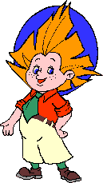
Викторина.
«Что мы знаем о войне 1812 года?»

Slide 2
Вопрос 1.
Лес растёт в начале слова, Не берёзовый – сосновый. Цифру видим посреди, А предлог вот – позади. Слово это отгадает Тот, кто битвы наши знает. _ _ _ + _ _ _ _ + _ = _ _ _ _ _ _ _ _

Slide 3
Ответ.
(БОР + ОДИН + О = БОРОДИНО.)

Slide 4
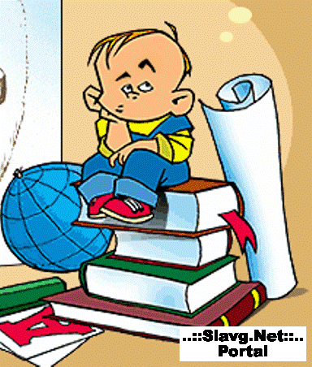
Вопрос.
В «КУЗОВ» машины слог «ТУ» погрузили... И в полководца его превратили. Наш полководец, с раненым глазом. Кто назовёт нам фамилию сразу?

Slide 5
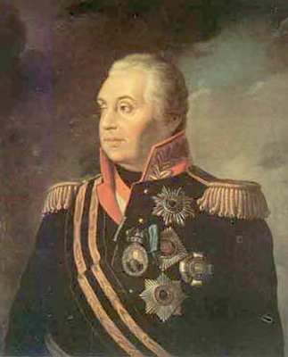
Ответ.
(КУЗОВ – КУ-ТУ-ЗОВ – КУТУЗОВ Михаил Илларионович

Slide 6
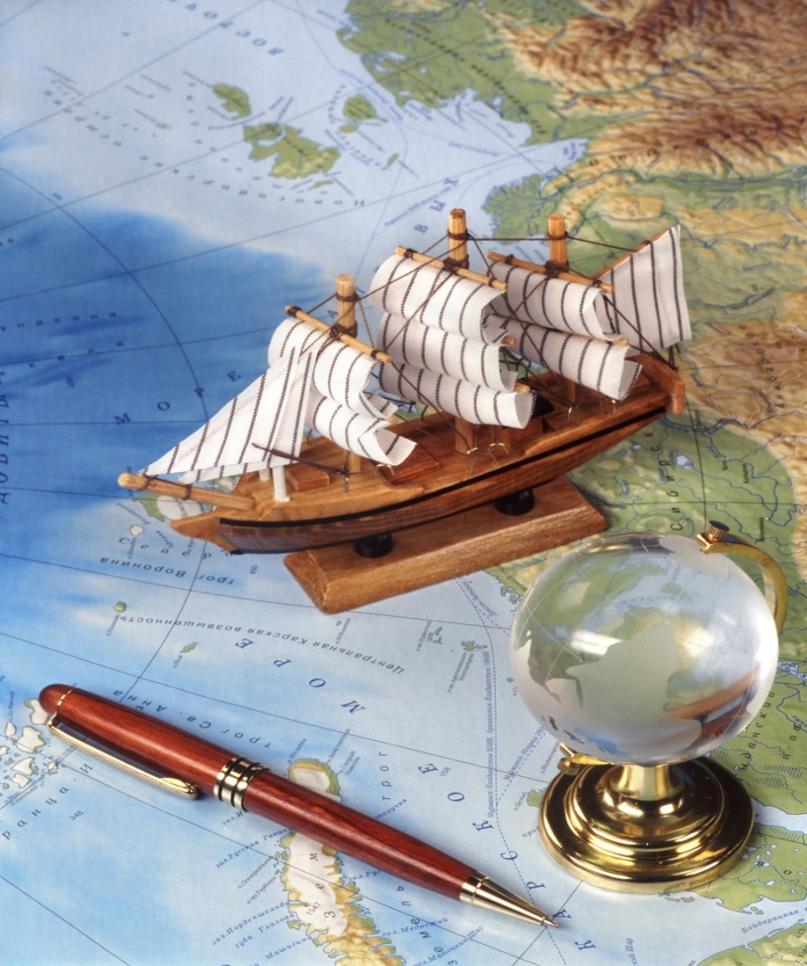
Возьмём предлог, местоименье, Меж ними – место для сраженья. Всё вместе – имя полководца, Которым торт сейчас зовётся. (И каждый раз пирог съедая, Мы тем француза побеждаем.) _ _ + _ _ _ _ + _ _ = _ _ _ _ _ _ _ _

Slide 7
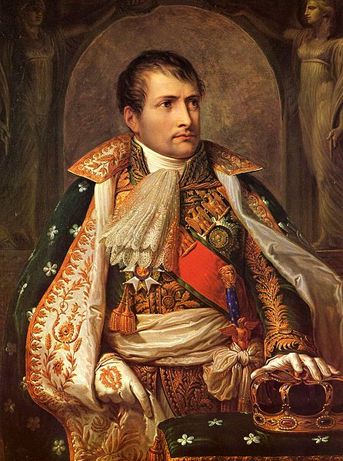
(НА + ПОЛЕ + ОН = НАПОЛЕОН)

Slide 8
В горы буква «В» пошла И равнину там нашла. На равнине поселилась И... в героя превратилась. Атаман он казаков, С Дона-речки берегов. Смел, отважен он в боях, Бил французов в пух и прах.
_ _ _ _ + В = _ _ _ _ _

Slide 9
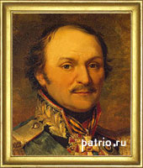
(ПЛАТО + В = ПЛАТОВ Матвей Иванович)

Slide 10
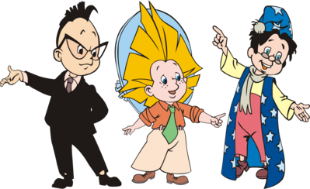
С буквой «Ч» – я брат кладовки, Где старьё, а не обновки. А без «Ч» расклад иной, Я – вояка удалой. Пика, сабля у меня, Жизнь не мыслю без коня. Неприятность лишь одна – Жаль, прошли те времена. Ч _ _ _ _ – _ _ _ _

Slide 11
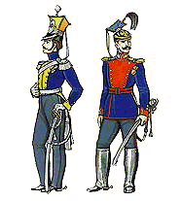
(ЧУЛАН – УЛАН)

Slide 12
С буквой «Ч» я с синяками, Спор решаю кулаками. Я гроза всего двора, Разбегайся, детвора! С буквой «Г» – кавалерист, Ладно скроен и плечист. Умываюсь ветром свежим, В бой могу пойти и пешим. Сабля, шпага иль винтовка – Всем в бою владею ловко. Вьётся «конский хвост» на каске, Чтоб сражаться без опаски. _ _ _ Ч _ _ – _ _ _ Г _ _

Slide 13
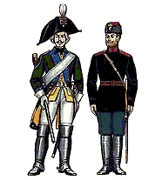
(ДРАЧУН – ДРАГУН)

Slide 14
С буквой «К» – он муж гусыни, Мягкий пух его в перине. Он заботливый отец И известнейший боец. С буквой «Р» – смельчак с усами, Снится ночью каждой даме. Всадник бравый и лихой, Рвётся он без страха в бой. _ _ _ _ К – _ _ _ _ Р

Slide 15
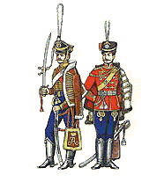
(ГУСАК – ГУСАР)

Slide 16
При взятии крепости Измаил он отличился храбростью и умением. Суворов в своем донесении о нем говорил: « Он шел у меня на левой руке, но был моей правой рукой.» Он был назначен командующим русской армии в самую трудную минуту, когда решалась судьба России. Он с честью, присущей русскому офицеру, исполнил долг перед Отечеством

Slide 17
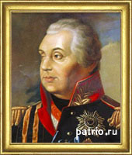
( Кутузов Михаил Илларионович)

Slide 18
Кто командовал русской армией в начале войны 1812 года?

Slide 19
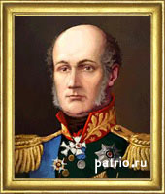
Барклай-де-Толли Михаил Богданович

Slide 20
Какое важное событие произошло 26 августа 1812 года?

Slide 21
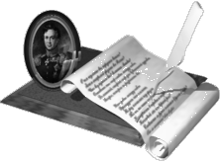
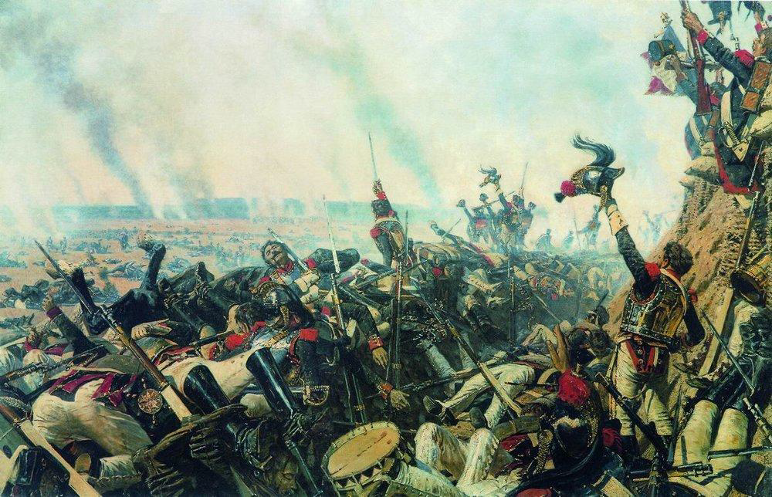
(Бородинская битва)

Slide 22
???
Кто правил Российской империей во время Отечественной войны 1812 года?

Slide 23
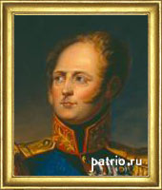
(Александр Первый)

Slide 24
Кто командовал русской армией после Смоленской битвы?

Slide 25
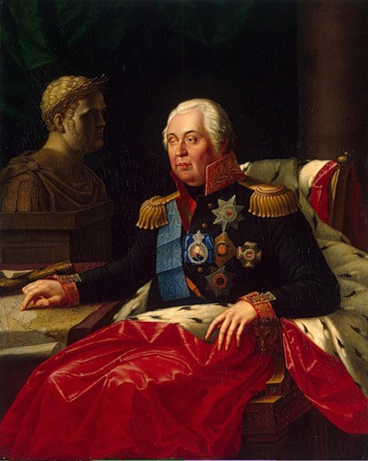
Кутузов М.И.

Slide 26
Продолжите поговорку: « Пришел Кутузов …..»?

Slide 27
(бить французов!)

Slide 28
Назовите лидера партизанского движения?

Slide 29
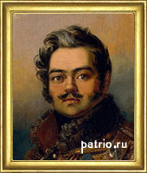
(Давыдов Денис Васильевич)

Slide 30
Какое время Наполеон находился в Москве?

Slide 31
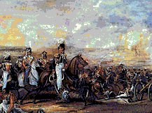
(1 месяц)

Slide 32
Поэт, гусар, герой войны 1812 года?

Slide 33
(Давыдов Денис Васильевич )

Slide 34
У Кутузова была вторая часть фамилии, назовите ее?

Slide 35
(Голенищев-Кутузов-Смоленский)

Slide 36
Война – дело мужское. Но история войны 1812 года сохранили имена двух женщин, которые сражались наравне с мужчинами. Как звали этих дам?

Slide 37
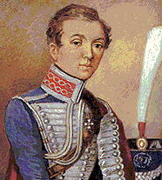
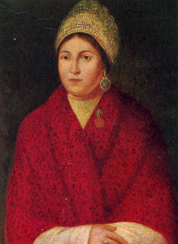
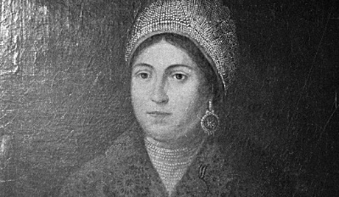
Василиса Кожина
ДУРОВА Надежда Андреевна

Slide 38
Кого из полководцев называли «вихрь-атаманом»?

Slide 39
Платов Матвей Иванович

Slide 40
Молодцы!

Slide 41
Литература:
1.Наследники Великой Победы: Сборник материалов по нравственно-патриотическому воспитанию дошкольников и младших школьников. Практическое пособие. Авт.-сост. Ю.Е. Антонов. – М.: Аркти, 2011 г.
2.Теоретический и научно-методический журнал «Воспитание школьников №1», 2010 г.
3.Строганова Л.В., Кербицкова Н.Л.
Нам дороги эти позабыть нельзя. Патриотическое воспитание младших школьников, выпуск 3, М: Педагогическое общество России, 2005 г.
4. БСЭ «Советская энциклопедия» 1971 г.
5. П.Н. Зырянов «История России» Москва «Просвещение» 1994 г.6. В.О. Пунский, А.Я. Юдовская «Новая история» Москва «Просвещение» 1994 г.7. Детская энциклопедия Москва «Просвещение» 1967 г.

